Slide 1
Circulaire economie
Mijn leefomgeving
Leerjaar 1 – les 1

Slide 2

Vandaag
Kennismaken
Periode overzicht
Doel(en)
Circulaire economie waar beginnen we eigenlijk?

Slide 3
1. Kennismaken
Professioneel
Biotechnoloog
Docent Biologie, “rekenen, natuurkunde en scheikunde”
Persoonlijk
Samenwonend in Tilburg met Mayke en …, Nala
Gek op koken, spelletjes en probeer te sporten.
Wat moeten jullie echt weten…
Dyslectisch en beetje chaotisch
Maak graag tijd vrij voor toffe berichten uit mijn vakgebied.

Slide 4
2. Periode overzicht
Week | Onderwerp
1. | Introductie week
2. | Circulaire economie?
3. | Circulair in de natuur deel I
4. | Circulair in de natuur deel 2
5. | Afval, een probleem voor klimaat en milieu.
6. | Restromen wat moeten we ermee
7. | Gastles
8. | Circulaire economie en de waardes binnen de circulaire economie
9. | Herhaling
10. | Kennistoets

Slide 5
3. Doelen
Je kan uitleggen wat het woord economie betekend
Je kan voorbeelden geven van productie, distributie en consumptie
Je kan voorbeelden geven van goederen en diensten
Je weet wat circulair betekend

Slide 6

Circulaire economie waar beginnen we eigenlijk?
3.

Slide 7

Economie
Economie komt uit het oude Grieks en betekend letterlijk huishoudkunde. Het gaat om een wetenschap die zich bezighoudt met de keuzes die mensen maken.
Dit kan gaan op productie, distributie en consumptie van goederen en diensten.
Productie is iets maken.
Distributie is iets verplaatsen.
Consumptie is iets gebruiken.
Goederen kan je bezitten
Diensten kan je inhuren of verlenen

Slide 8
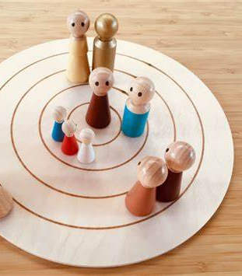
Circulair
Circulair betekend zich in een kring bewegend, iets wat periodiek terugkerend is.

Slide 9
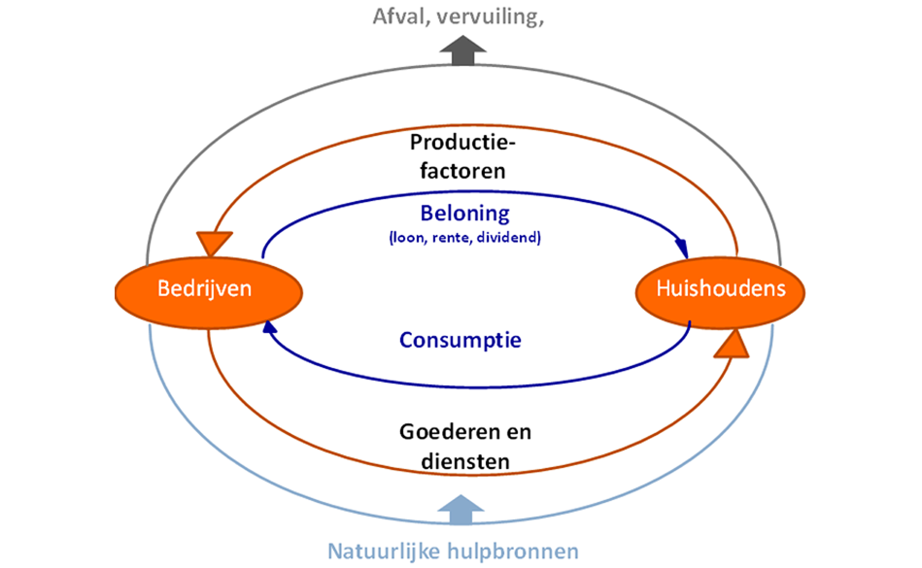
De ‘huidige’ economie

Slide 10
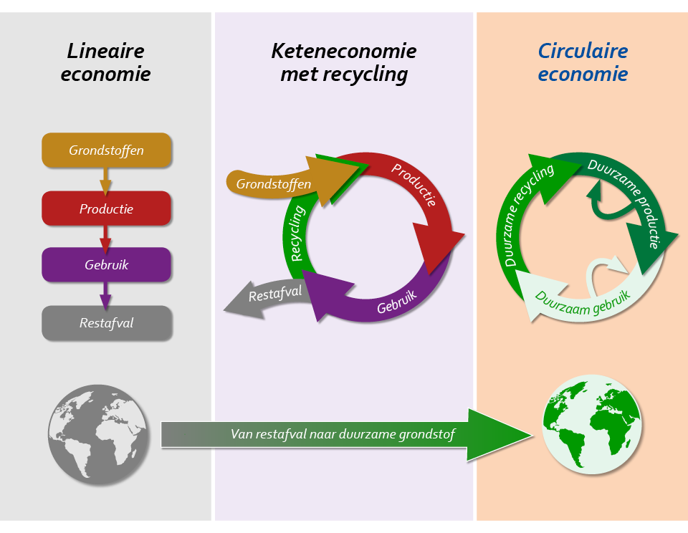
Transitie
Notes:
Circulaire economie, is een economische gedachten waarbij er anders over de economie wordt gedacht dan vroeger.
Circulaire economie is er nog niet, maar wij zien het steeds vaker om ons heen.

Slide 11

Opdracht
Denk is aan je eigen omgeving, je stad, dorp of een plek waar je graag komt. Wat gebeurd er met de materialen die gebruikt worden?

Slide 12
3. Doelen, even checken…
Je kan uitleggen wat het woord economie betekend
Je kan voorbeelden geven van productie, distributie en consumptie
Je kan voorbeelden geven van goederen en diensten
Je weet wat circulair betekend

